Slide 1
第三十四章 使用InstallShield包裝應用程式
使用C++ Builder完成應用程式的開發後，如何讓一般使用者輕易上手就成為重要的課題，除了安裝路徑和安裝內容的設定外，很多程式還需要額外的設定檔或是DLL檔才能正常運作，但這些設定的動作對於一般使用者來說卻是個難題，為此，C++ Builder內提供了Install Shield程式來幫助程式設計師簡化安裝程式的製作，而本章便教導讀者如何使用Install Shield包裝屬於自己的安裝程式。

Slide 2
大綱
34-1 第一次使用Install Shield
34-2 設定Install Shield專案

Slide 3
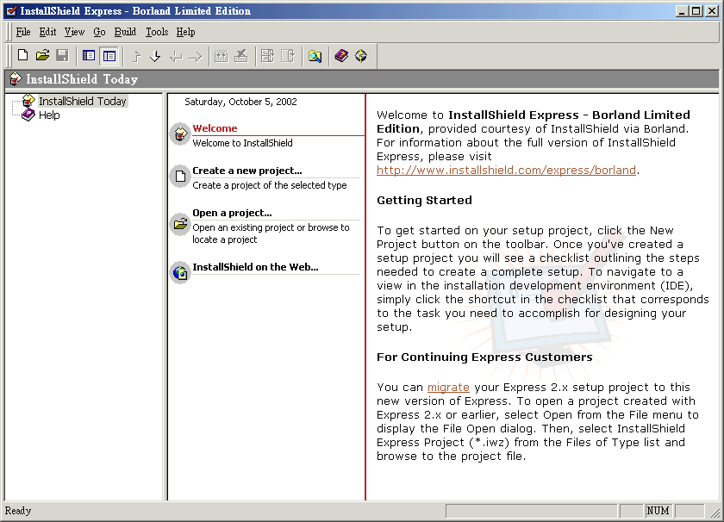
34-1. 第一次使用Install Shield
由於Install Shield程式並不會隨C++ Builder安裝時一併安裝，所以請讀者放入C++ Builder光碟片額外安裝InstallShiel程式，而C++ Builder內附的InstallShield僅為Custom Edition。InstallShield的程式畫面如下圖所示。

Slide 4
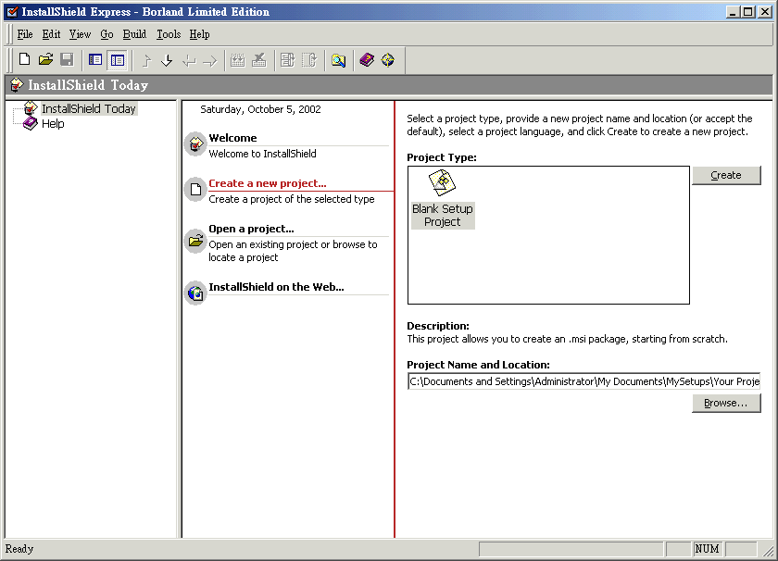
34-1. 第一次使用Install Shield
對於熟悉C++ Builder 5的使用者來說，一定會對上圖的畫面感到非常陌生，因為在C++ Builder 6內所附的InstallShield已和過去舊版的InstallShield完全不同，有著更漂亮的外觀，而支援的功能也更強大，且在資料庫連結的設定上比過去版本方便許多。至於使用上，則提供了開啟新專案與現有專案兩種不同選擇供使用者進行安裝和部署，所謂的專案即代表了對一個應用程式的安裝與部署設定，在此，請讀者選擇【Create a New Project】來開啟一個新專案，並設定專案類型(Project Type)為Blank Setup Project和指定存放的路徑，最後按下【Create】按鈕進入下個畫面，如下圖所示。

Slide 5
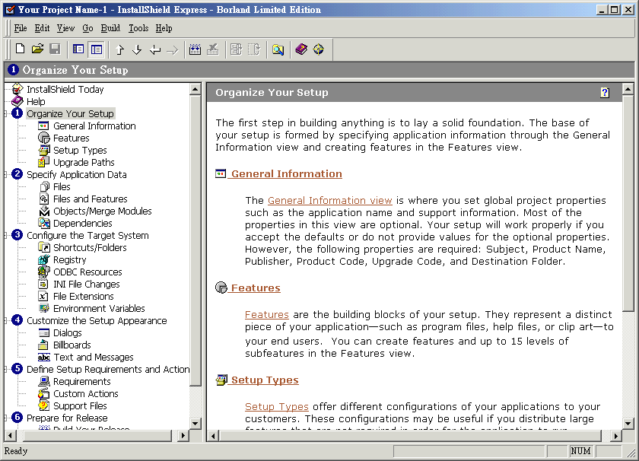
34-2. 設定InstallShield專案
InstallShield的專案設定畫面分為左右兩部分 (如下圖)：左半邊顯示整個專案的設定項目，共分為6大項，且每大項又分為數個小項；而右半邊則依左邊所選小項顯示其內的屬性設定和說明文件。當設定完各選項內的屬性後即完成專案的設定動作，並據此產生最後的安裝部署程式，下面我們將根據每個大項分別進行介紹。
六大項的設定項目

Slide 6
34-2-1. 組織安裝訊息
第一大項為Organize Your Setup，其內包含General Information、Features、Setup Types和Upgrade Paths四部分，各部分說明如下：
  General Information
    General Information用來設定關於安裝的基本訊息，設定項目說明如下：
屬性 | 說明
Subject | 主題名稱。
Project Name | 產品名稱。
Display Icon | 程式在【控制台】→【新增或移除程式】內出現的圖示。必須在Windows 2000作業系統後方能顯示。
Product Version | 設定版本編號。

Slide 7
34-2-1. 組織安裝訊息
屬性 | 說明
INSTALLDIR | 設定檔案安裝的目錄，允許以下拉方式選擇預設的資料夾，每個[資料夾]代表特定的目錄，如[ProgramFileFolder]代表Program Files資料夾所在位置。
Publisher/Product URL | 產品網址。
Product Update URL | 產品Update網址。
Readme | 設定【控制台】→【新增或移除程式】內安裝程式的支援訊息對話框內容。

Slide 8
34-2-1. 組織安裝訊息
屬性 | 說明
Disable Change Button | 設定開啟【控制台】→【新增或移除程式】對話框時，是否允許使用者透過【變更】按鈕來變更該應用程式。屬性值為No則出現該按鈕，反之則關閉該按鈕，僅適用於Windows 2000以上的作業系統。
Disable Remove Button | 和上個屬性相似，用來設定是否允許透過【移除】按鈕來移除該程式，同樣僅適用於Windows 2000以上的作業系統。
Disable Repair Button | 設定執行安裝檔時，若該電腦已經安裝該軟體，是否出現【修復】按鈕，僅適用於Windows 2000以上的作業系統。
Default Font | 設定預設的字型。
DATABASEDIR | 設定資料庫的安裝目錄。

Slide 9
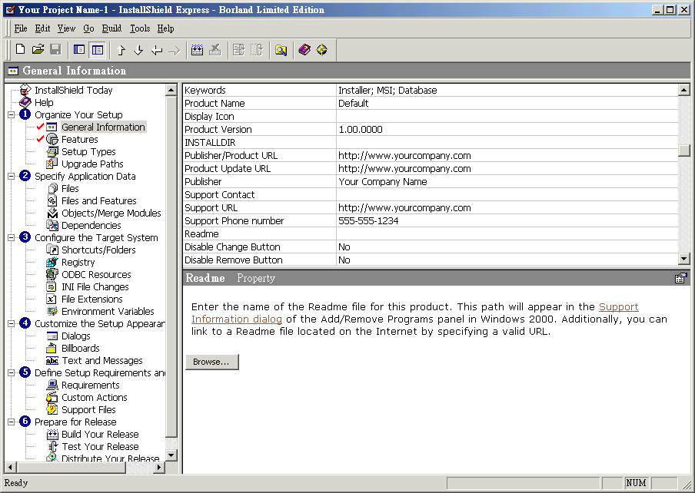
34-2-1. 組織安裝訊息
上述的設定項目以INSTALLDIR屬性的指定最為重要。如安裝在Program files內example資料夾的設定為"[ProgramFilesFolder]\example"。

Slide 10
34-2-1. 組織安裝訊息
  Features
    Features選項用來細分整個安裝程式的內容。當安裝程式不只一個程式而是由數個模組或是小程式構成時，把這些模組或是小程式依照程式功用或是特性區分成數個Features將有助於提高安裝程式在安裝項目設定上的彈性，譬如把繪圖相關模組或程式獨立則一個繪圖Feature，資料庫相關程式或檔案為一資料庫Feature，當應用程式安裝時便可透過對Feature的選擇來決定所要安裝的項目，對於大型應用程式來說是極為重要的安裝設定，以C++ Builder來說，輔助程式如BDE Administrator、Database Desktop、SQL Monitor、XML Mapper和Image Editor便可透過Features的設定來讓使用者依據實際需求選擇所要安裝的項目，而不是對所有附屬程式照單全收增加硬碟使用空間。

Slide 11
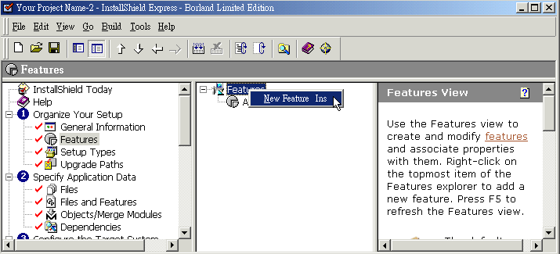
34-2-1. 組織安裝訊息
    在InstallShield中預設提供的Features為“Always Install”這個供設定基本安裝項目的Feature，不管是何種安裝類型皆必須安裝該Feature內所指定的檔案，至於其他額外的Feature則透過滑鼠右鍵來完成新增的動作，如下圖所示：
  Setup Types
    Setup types頁次設定各安裝類型所要安裝的Features，而InstallShield提供的安裝類型有典型安裝(Typical)、最小安裝(Minimal)和自訂安裝(Custom)三種。
Features選項設定

Slide 12
34-2-2. 指定程式資料
第二步Specify Application Data提供了四個子選項進行設定，分別為Files、Files and Features、Objects/Merge Modules和Dependencies，簡述如下：
  Files
    Files頁次用來設定各Feature所要安裝的檔案。當點選Files頁次進行設定時，設定畫面分為四個部分：其中的左上和右上分別顯示目前電腦裡的資料夾與其內檔案，至於左下和右下則設定安裝的路徑和檔案，而常見的設定就是把執行檔安裝至上一小節INSTALLDIR屬性所指定的資料夾內。

Slide 13
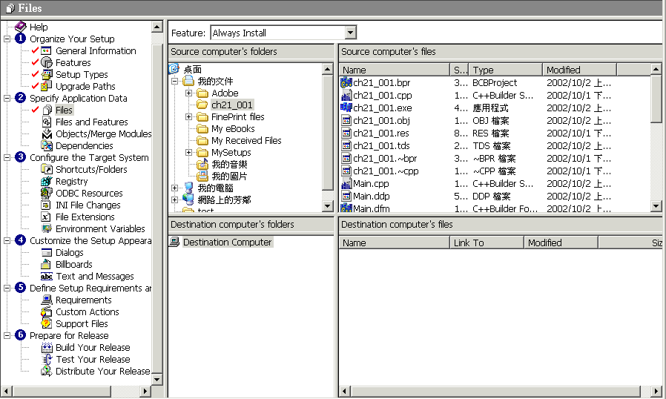
34-2-2. 指定程式資料

Slide 14
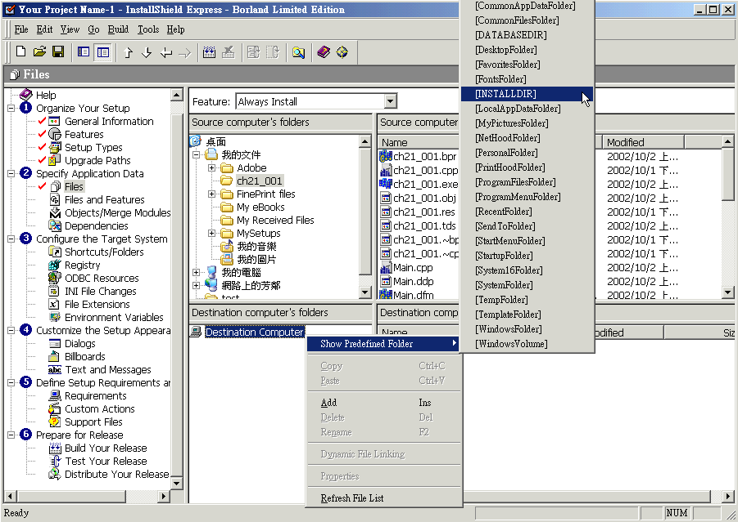
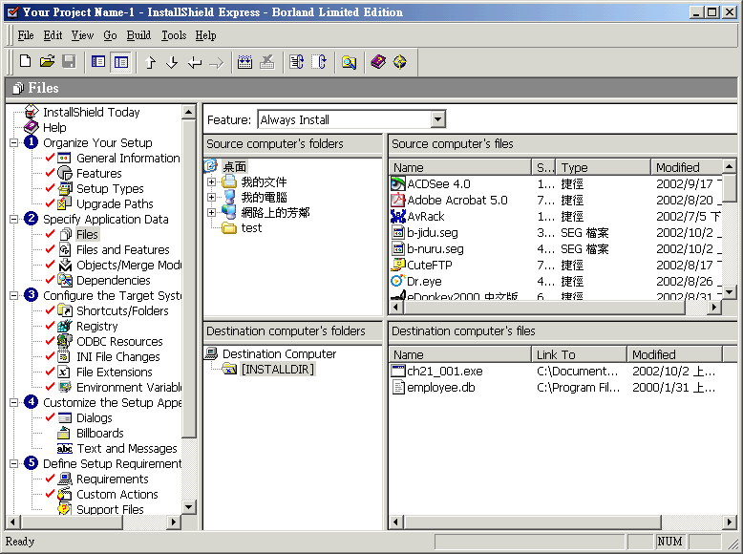
34-2-2. 指定程式資料
以【操作實例21-1】的執行檔為示範。
  在Destination Computer標籤上單按滑鼠右鍵以新增資料夾供檔案存放，選擇Show Predefined Folder選項直接新增InstallShield所提供的預設資料夾，而常用的預設資料夾為INSTALLDIR、CommonFileFolder、SystemFolder等，在此我們選擇新增INSTALLDIR存放操作實例21-1的執行檔和Employee.db資料庫檔，畫面如下所示。
新增資料夾
托拉選取檔案

Slide 15
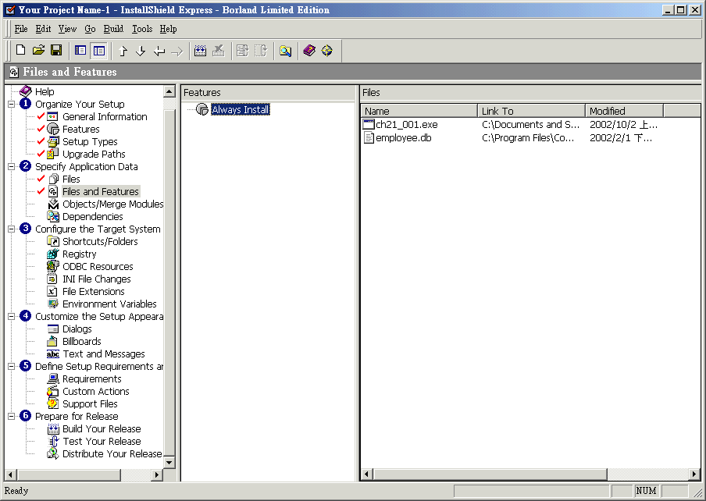
34-2-2. 指定程式資料
  Files and Features
    Files and Features檢視各Feature所安裝的檔案，而透過該功能可清楚了解每個Feature所設定的安裝檔案以避免錯誤選取的發生，尤其是當應用程式所要安裝的檔案數目眾多且Features項目也多時，這個檢視的功能能有效避免錯誤的發生。根據之前的設定，可在Always Install中看到之前選取的兩個檔案。

Slide 16
34-2-2. 指定程式資料
  Objects/Merge Modules
    Objects/Merge Modules提供Objects和Modules的安裝設定。由於C++ Builder中主要以VCL元件的使用為主，而有些VCL元件可能需要額外的設定或DLL檔案的配合才能在別台電腦中順利執行，因此必須在此進行額外設定的動作。
    以【操作實例21-1】為例，由於使用BDE方式和資料庫連結，所以需要額外的BDE連結設定，下面介紹如何透過Objects/Merge Modules來對BDE連結進行設定的動作。

Slide 17
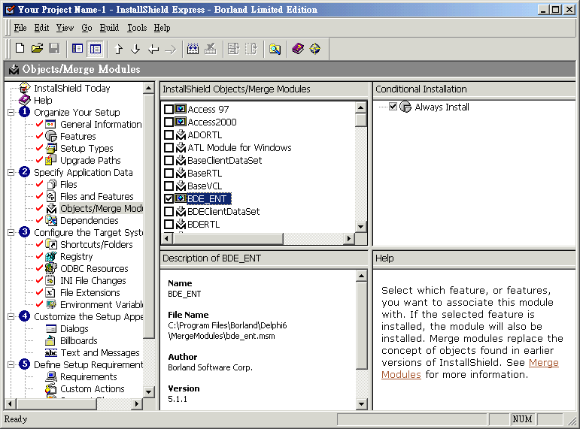
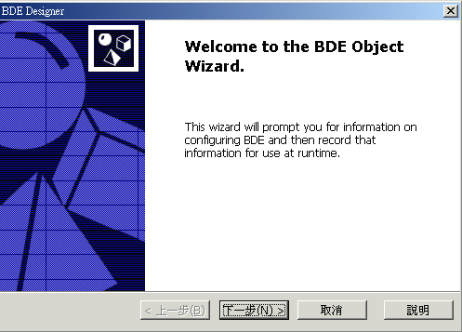
34-2-2. 指定程式資料
請勾取上圖的BDE_ENT選項開啟BDE Designer wizard對話框設定BDE連結的內容。彈出的對話框如右圖所示。

Slide 18
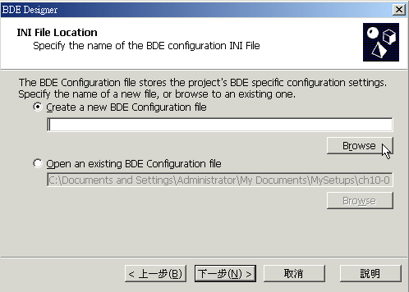
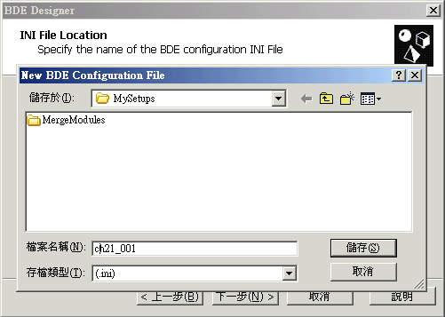
34-2-2. 指定程式資料
  BDE設定
    按下上圖【下一步】按鈕進入指定ini檔的設定畫面，該ini檔用來紀錄你稍後所設定的BDE連結內容，在此，我們選取【Greate a new BDE Configuration file】選項以建立一個新的ini檔來紀錄設定內容，接著並按下下圖的【Browser】按鈕進行檔案選取的動作。

Slide 19
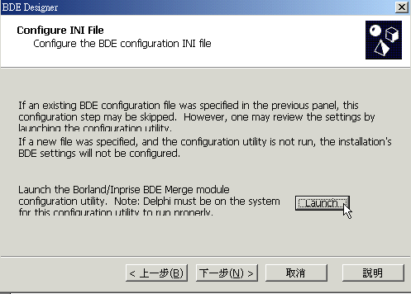
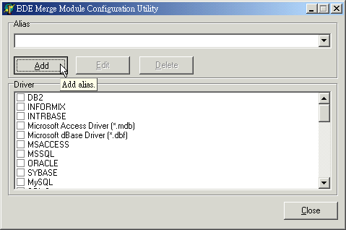
34-2-2. 指定程式資料
    選取檔案後，按下【下一步】設定ini檔案的內容，在此，請按下【Launch】按鈕就BDE連結內容進行設定，畫面如下所示。
    下圖為按下【Launch】按鈕後彈出的畫面，其中的Alias用來選擇Database Alias的名稱，在此請按下【Add】進入選擇的對話框。

Slide 20
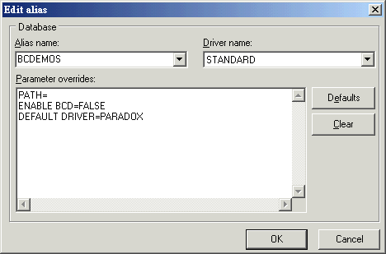
34-2-2. 指定程式資料
    彈出的新增Alias對話框中，允許就BDE Administrator現有的資料庫名稱進行選擇，透過Alias name的下拉選單即可看到這些現存的設定，由於【操作實例21_001】的Alias為BCDEMOS，所以在此我們選取的Alias為BCDEMOS，但修改其內的Path參數為空字串，最後按下【OK】按鈕關閉該對話框，如下圖所示。

Slide 21
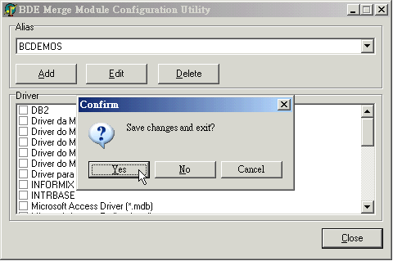
34-2-2. 指定程式資料
    回到上個畫面，按下右下方的【Close】按鈕後將會詢問是否儲存之前所選的BDE設定。請按下【Yes】以儲存這些設定值至所設定的Ch21_001.ini檔案中，如下圖所示。

Slide 22
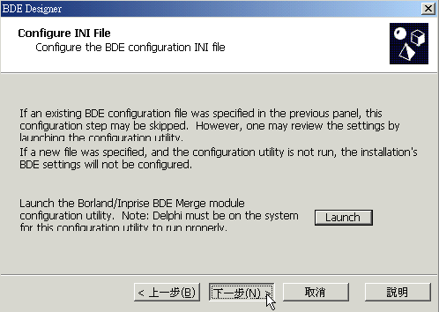
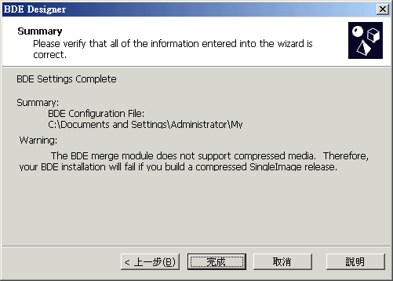
34-2-2. 指定程式資料
    回到上層畫面按下【下一步】即可完成BDE的連結設定，爾後安裝程式即可根據該設定內容對安裝該程式的電腦進行BDE內容的設定動作。
    回到Objects/Merge Modules的設定畫面，其他跟BDE_ENT相關的模組亦會自動選取。

Slide 23
34-2-2. 指定程式資料
說明： C++ Builder 6內附的InstallShield對於已經存在的BDE Alias將不會進行內容覆寫的動作，因此，若安裝電腦中已經存在該BDE Alias名稱的設定，則InstallShield將不會對BDE內容進行修改的動作，所以請確認該BDE Alias名稱不會出現在安裝的電腦上。

Slide 24
34-2-3. 設定Target System
在一般的簡易程式安裝中，只需要透過複製檔案即能完成安裝的目的，且即可讓使用者正常使用該程式，但是當程式變得複雜時可能就需要修改Registry中的設定值或是ODBC內容等動作才能讓程式能在一般使用者的電腦上正常執行，亦或是藉由捷徑的建立讓使用者可以更方便執行檔案，而這些相關的設定全部都在Configure the Target System設定項目中進行，共分為Shortcuts/Folders、Registry、ODBC Resources、INI File Changes、File Extensions和Environment Variables六個子選項。在此僅就Shortcuts/Folders和ODBC Resources進行介紹。

Slide 25
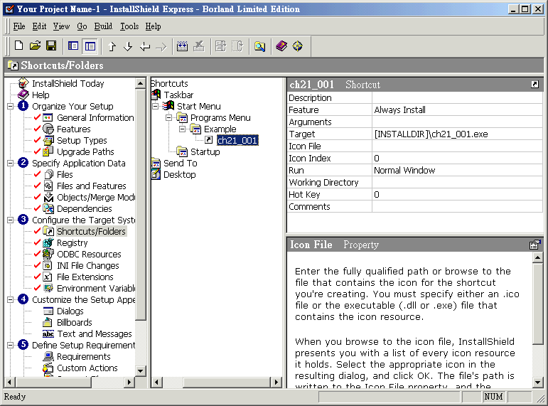
34-2-3. 設定Target System
  Shortcuts/Folders
    設定程式安裝後所出現的捷徑，如此將可讓使用者得以輕易的點選捷徑來執行程式。最常見的兩種捷徑為【開啟】→【程式集】內的連結和桌面上的連結，當然你還可在其他位置設置同樣的捷徑。
    下圖為點選Shortcuts/Folders後出現的畫面，中間的部分顯示幾個設定捷徑的路徑，當按下滑鼠右鍵即可選擇【New Shortcut】新增捷徑或是【New Folder】新增資料夾。

Slide 26
34-2-3. 設定Target System
至於畫面右邊則是當你點選捷徑時供你設定該捷徑的屬性，包括圖示與執行的檔案等，簡述如下：
屬性 | 功能
Description | 描述該捷徑。
Feature | 設定該捷徑屬於哪個Feature，也就是指定何種Feature的安裝才會建立該捷徑。
Target | 設定該捷徑執行的檔案。
Icon File | 設定捷徑的圖案內容，允許指定ico、exe和dll等含有icon的檔案。
Run | 設定點選捷徑後，如何執行執行檔：Normal Window即一般的開啟模式，Maximized Window為最大化的開啟模式，至於Minimized Window則為最小化的模式。

Slide 27
34-2-3. 設定Target System
    以上圖為例，我們在【操作實例21_001】的安裝程式內加入一個捷徑，放置於【開始】→【程式集】內的【Example】資料夾內，至於執行的檔案則為【INSTALLDIR】下的執行檔，另外，亦指定顯示的Icon圖示和執行模式為Normal Window。
  ODBC Resources
    ODBC Resources允許複製程式開發端的ODBC設定至一般使用者的電腦上，而使用方式遠比上一版的InstallShield來的簡單許多，因為上一版的InstallShield還必須透過改機碼的方式來達到複製的目的，而在C++ Builder 6所附的InstallShield就只需透過選取來進行設定即可，以下圖的ODBC Resources設定畫面來說，中間的部分顯示了目前電腦上的所有ODBC設定內容，當你想複製該內容至安裝者的電腦時，只需勾選每個ODBC名稱前的方框即可，到時安裝時即會一併安裝，由於【操作實例21_001】必沒有透過ODBC和資料庫連結，所以在此不需做任何的設定。

Slide 28
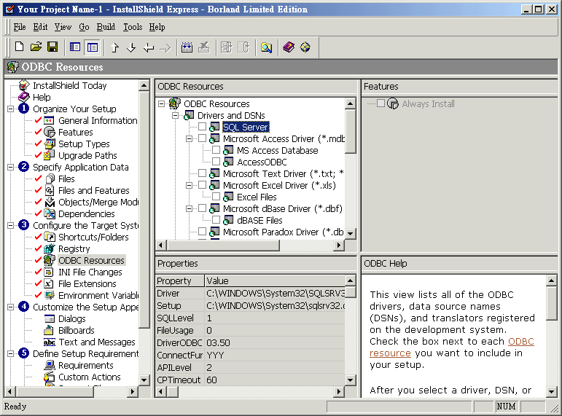
34-2-3. 設定Target System

Slide 29
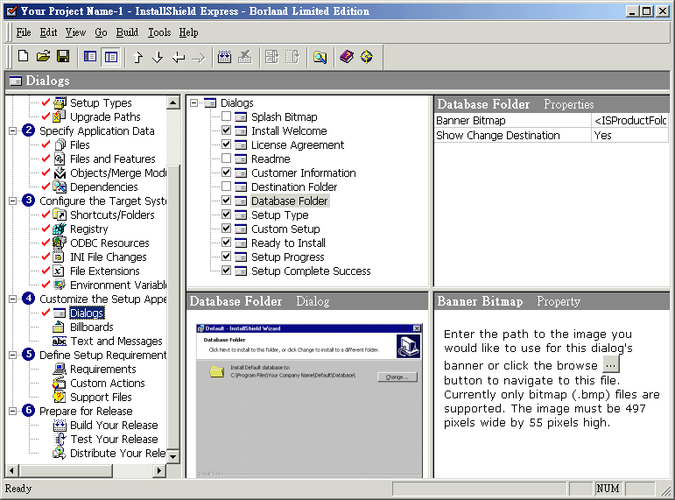
34-2-4. 設定安裝畫面外觀
第四步Customize the Setup Appearance負責安裝畫面的設定，包括歡迎訊息、版權宣告和安裝進度等，而這些畫面的格式其實都已經在InstallShield中被設定好了，因此我們僅需選擇哪些畫面要在安裝時顯示和每個顯示畫面的圖檔與文字說明即可，完全不需煩惱如何產生這些顯示框與設定顯示順序，整個設定畫面如下圖所示。

Slide 30
34-2-4. 設定安裝畫面外觀
畫面上同樣也劃分成四個部分來顯示對話框的設定，其中的左上部分顯示了安裝畫面所有可能出現的對話框，讀者可根據實際需求設定顯示的對話框；右上方則是目前滑鼠所選對話框的相關屬性設定；左下方則是該選取對話框的實際外觀。以選取License Agreement對話框為例，右上方顯示其內可供設定的屬性，包括Banner Bitmap和License File，左下方則顯示License Agreement的外觀，至於右下方則提供了一些說明文件。在屬性設定部分：圖檔限制為BMP檔案格式且根據不同的對話框還有不同的長寬限制，而文件資料必須為RTF檔案格式，可依據實際需求設計對話框的圖示和版權說明文件。

Slide 31
34-2-5. 設定系統需求
第五步Define Setup Requirements and Actions共分為三個選項設定，分別為Requirements、Custom Actions和Support Files。其中的Requirement允許設定執行應用程式所需的系統配備，共分為五個子選項如下：
子選項名稱 | 敘述
OS Version | 設定安裝環境的作業系統，如Windows 98、Windows 2000等。
Processor | 是否限制CPU的類型，有三種選項可供選擇：任何處理器、486或Pentium與更高等的處理器。
RAM | 設定記憶體的需求。若你的程式需要大量的記憶體，可透過該選項來限制記憶體的基本需求。
Screen Resolution | 螢幕解析度設定。
Color Depth | 畫面顏色設定，有256色、65536色、24bit或32bit等不同選擇，當然亦可選擇any color不指定。

Slide 32
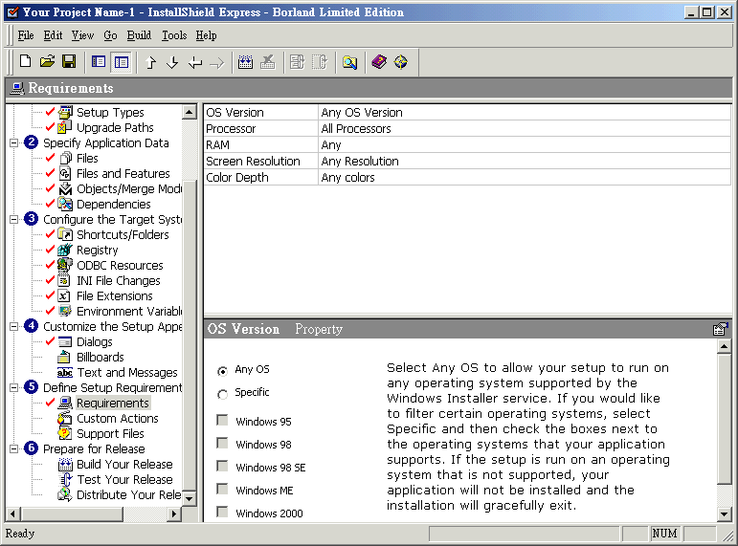
34-2-5. 設定系統需求
至於另外兩個Custom Actions和Support Files選項因標準版InstallShield不提供該選項的設定，所以不做介紹。

Slide 33
34-2-6. 安裝與部署
完成了上述的所有設定後，便可在第六步Prepare for Release進行產生安裝檔與部署安裝程式的動作，其內的三個子選項Build Your Release、Test Your Release和Distribute Your Release分別負責產生安裝檔、測試安裝檔和分發安裝檔的工作，底下為各子選項的介紹。
  Build Your Release
    這部分一個提供七種不同的安裝檔產生方式，以安裝檔的儲存媒介作為區分的標準，其中的CD_ROM和Custom為目前較常使用的方式。當滑鼠點選不同的建立類型時，即可在右上方看到不同的細部設定，包括Media Size(儲存媒介的大小)、是否包括Exe檔、是否產生Autorun.ini檔等，其中Custom和CD_ROM兩類型的差別在於Media Size設定與唯讀屬性。當確定以哪個類型產生安裝檔時，只需在該類型上單按滑鼠右鍵選取Build即可，如下圖所示。

Slide 34
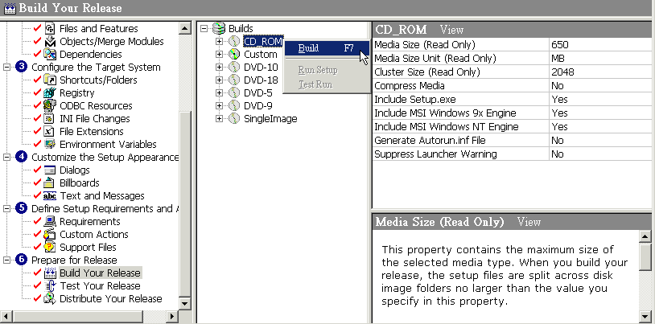
34-2-6. 安裝與部署
    最後當安裝檔建立完畢後即可在該專案所儲存的資料夾內找到名為Disk1的資料夾，裡面所存放的檔案即為安裝該應用程式用到的所有檔案，因此，只需複製Disk1整個資料夾內容即可安裝該應用程式至任何電腦上。假設當初設定的專案存放路徑為C:\Your Project Name-1.ism，則安裝檔存放的路徑為C:\Your Project Name-1\Express\Custom\DiskImages\Diskl。

Slide 35
34-2-6. 安裝與部署
  Test Your Release
    當建立了安裝所需的檔案後，為了確保之前產生的安裝檔能正確執行，InstallShield提供了Test Your Release測試的功能，主要分為兩大部分：Run Your Setup和Test Your Setup，其中的Run Your Test是真正依照你之前所設定的內容執行安裝的動作，至於Test Your Setup則僅提供安裝畫面的測試而並沒有實際進行安裝的動作，而兩個測試選項的使用前提是你必須在Build Your Release選項中對該安裝類型執行過Build的動作。以之前使用來說，由於我們僅在CD_ROM類型執行Build的動作，所以只能在CD_ROM安裝類型上進行安裝檔的測試工作，至於其他Custom、DVD-10等安裝方式都必須在Build過後才能執行測試的功能。

Slide 36
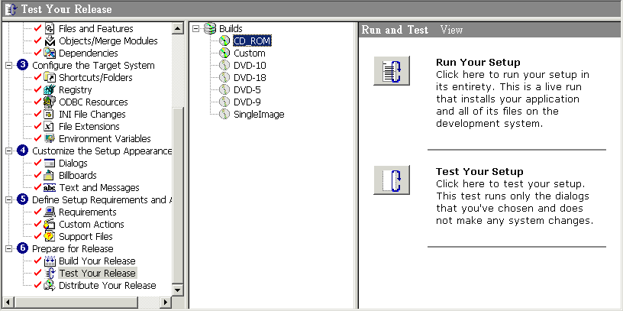
34-2-6. 安裝與部署
    實際執行測試的方式為先點選所要測試的Builds類型，接著在右邊選取測試種類，以下圖為例，選取的Builds類型為CD-ROM，而右邊的畫面則提供Run Your Setup和Test Your Setup兩種測試方式供你選擇。

Slide 37
34-2-6. 安裝與部署
  Distribute Your Release
    這部分允許複製之前【Build Your Release】產生的安裝檔至指定位置上，也就是所謂的分派安裝，藉以省去額外複製檔案的動作，而該選項主要提供兩種不同的分派方式，一種是直接分派至指定的資料夾中，包括本機資料夾或是網路芳鄰，另一種則是透過FTP來分派至遠端的FTP站。當我們透過滑鼠選擇所要分派的安裝檔案類型後，畫面右邊即會出現兩種分派方式的設定畫面：一般的分派方式只需指定分派的位置後按下【Distribute to Location】即可，在此之前亦可透過【Browse】來瀏覽分派的位置；至於FTP分派方式則需輸入使用者名稱、密碼和FTP位址才能完成分派的動作，其實你可以想像該分派動作只是幫你連上遠端的FTP並上傳該檔案至指定的目錄裡，所以可想而知你必須有該目錄的上傳權限才能正確執行分派的動作，整個設定畫面如下所示：

Slide 38
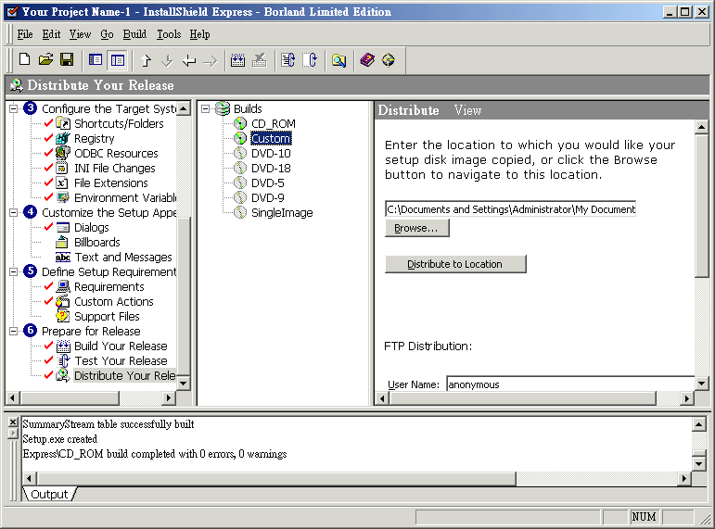
34-2-6. 安裝與部署

Slide 39
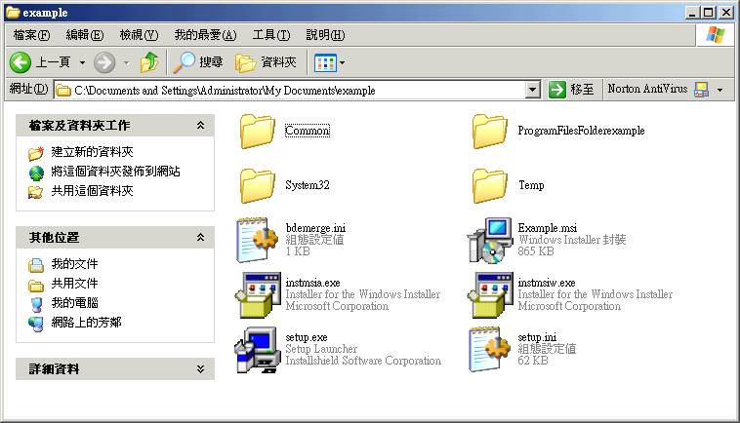
34-2-6. 安裝與部署
    圖中我們分派安裝檔至我的文件裡的example資料夾中，按下【Distribute to Location】後即可在example資料夾中發現安裝該程式所需的檔案，其中執行Setup.exe或Example.msi即可進入安裝畫面。底下為【操作實例21_001】所產生的安裝檔。

